Slide 1
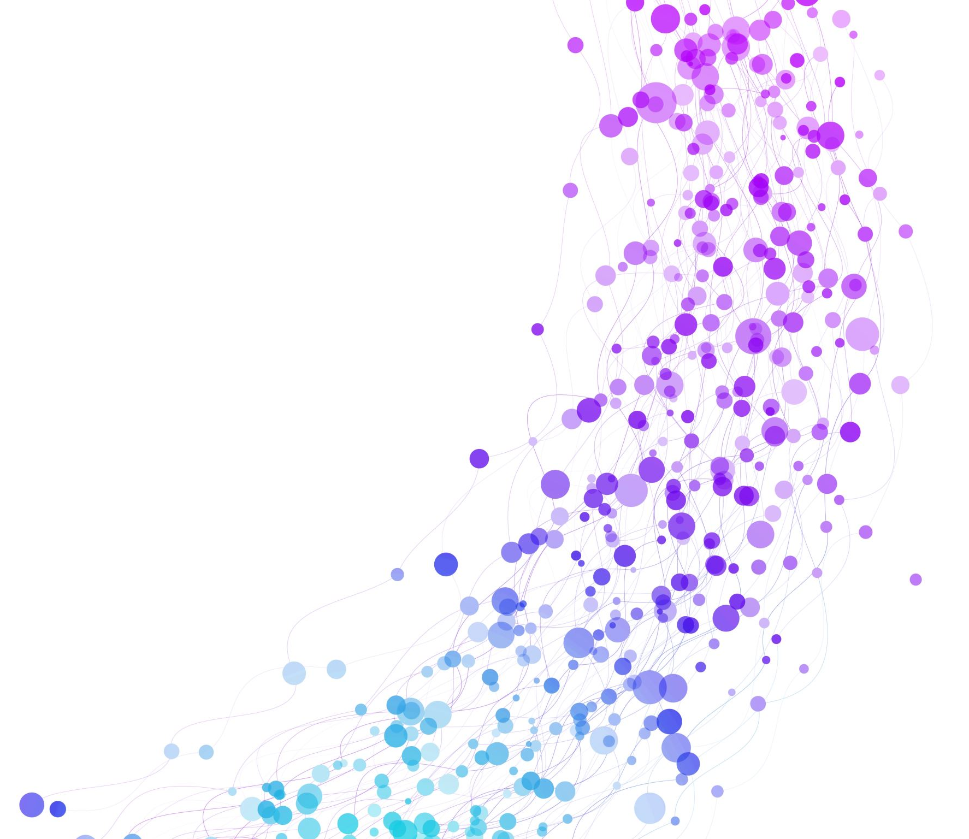
Détectez les Bad Buzz grâce au Deep Learning
Projet 7 - OpenClassrooms
Fait par MODESTE Khadija
Le 25/12/2022

Slide 2
Sommaire
Contexte du projet
Description et pré-traitement des données
Approche: modèle sur mesure simple
Approche: modèles sur mesure avancés
  Modèle de réseaux de neurones avec une couche embedding
  Modèle de réseaux de neurones avec une couche Bidirectional LSTM
Modèle BERT
Comparaison des 3 approches
Production du modèle sur Azure
Livrables
Conclusion

Slide 3

Contexte du projet
Air Paradis a missionné notre entreprise MIC (Marketing Intelligence Consulting), une entreprise de conseil spécialisée sur les problématiques de marketing digital pour créer un produit IA afin d'anticiper les Bad Buzz sur les réseaux sociaux en particulier TWITTER.
Le but de ce projet est de préparer un prototype d'un produit IA afin de prédire le sentiment associé à un tweet
Air Paradis ne dispose pas d'assez de données donc on va utiliser les données Open Source

Slide 4
Description et pré-traitement des données
On dispose d'un fichier .csv téléchargés depuis ce lien:
1 600 000 tweets
le label :
  0 ---> Tweet négatif
  4 ---> Tweet positif
L'identifiant, le nom d'utilisateur etc…
Suppression des doublons

Slide 5
Description et pré-traitement des données
Pour limiter le temps de calcul, on va faire l'analyse d’un sous-échantillon de 1 000 000 de 1 600 000 tweets, puis on va diviser notre échantillon à 3 datasets :
  Données d'apprentissage de 630 000 tweets pour entraîner nos modèles
  Données de validation de 270 000 tweets pour calculer les scores et comparer entre les modèles
  Données de test de 100 000 tweets pour réaliser un contrôle final
Nettoyage du corpus avec Spacy selon deux méthodes:
  Nettoyage avec lemmatisation
  Nettoyage avec stemming

Slide 6
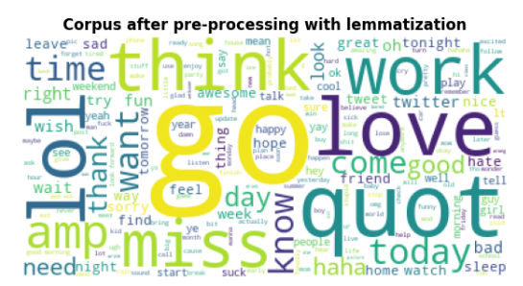
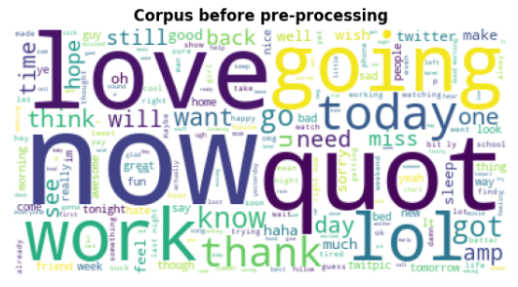
Pré-traitement avec lemmatisation

Slide 7
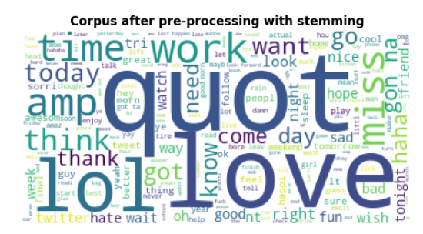
Pré-traitement avec stemming

Slide 8
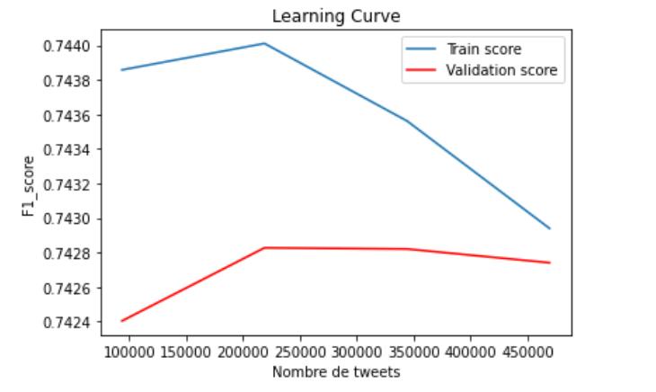
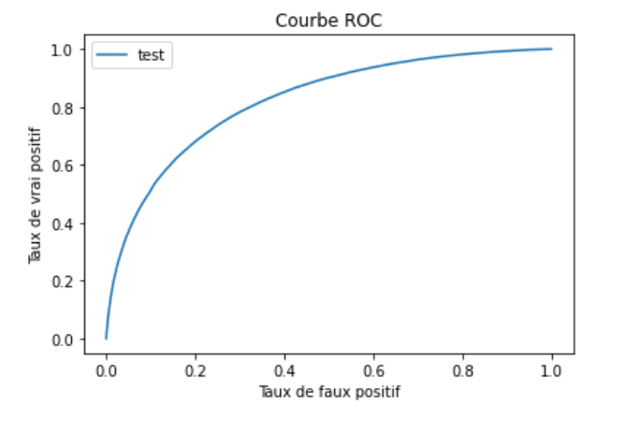
Approche: modèle sur mesure simple
Le premier modèle qu’on va tester est un modèle simple: il s’agit de la régression logistique
Après nettoyage, vectorisation des tweets (taille des vecteurs est 100) et application de la régression logistique, on obtient une précision de 74% sur les données d’entraînement et également une précision de 74% sur les données d’évaluation

Slide 9
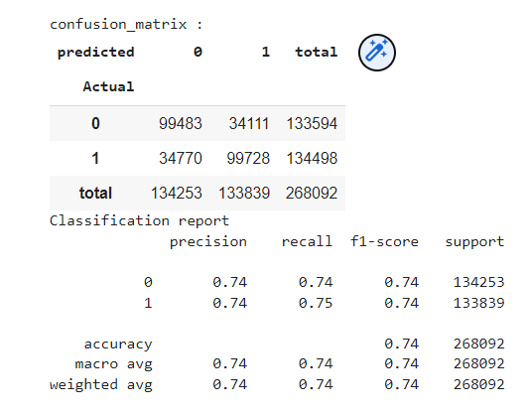

Approche: modèle sur mesure simple

Slide 10
Approche: modèles sur mesure avancés
Utilisation de deux modèles de Deep Learning:
  Modèle Keras avec une couche d’embedding
  Modèle Keras avec une couche embedding et une couche Bidirectional LSTM
Teste de deux méthodes de nettoyage de texte:
  Lemmatisation : Consiste a garder la forme canonique d’un mot
    Exemple: Caring ----> Care
  Racinisation ou (Stemming en anglais): vise à garder la racine du mot:
    Exemple: Caring ----> Car
Teste de deux méthodes de plongement de mots
  Word2Vec
  Glove

Slide 11
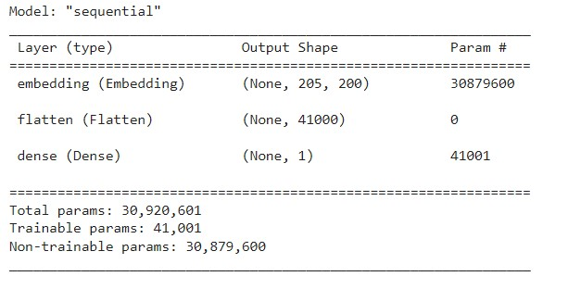
Modèle de réseaux de neurones avec une couche embedding
Tweets lemmatisés
Vectorisation word2vec
Modèle Keras avec une couche Embedding et une couche dense

Slide 12
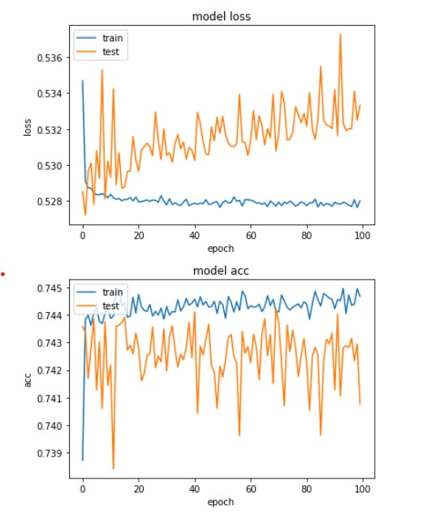
Modèle de réseaux de neurones avec une couche embedding
Accuracy score : 0,74
Loss score : 0,53

Slide 13
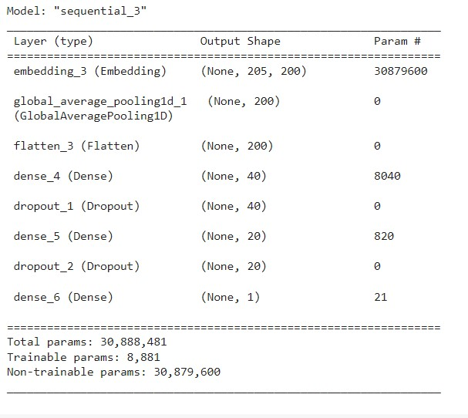
Modèle de réseaux de neurones avec une couche embedding
Amélioration du modèle:
  Ajout d’une couche de Pooling
  Suppression de quelques connexions
  Ajout des couches Dense
Accuracy score: 0,76
Loss score: 0,50

Slide 14
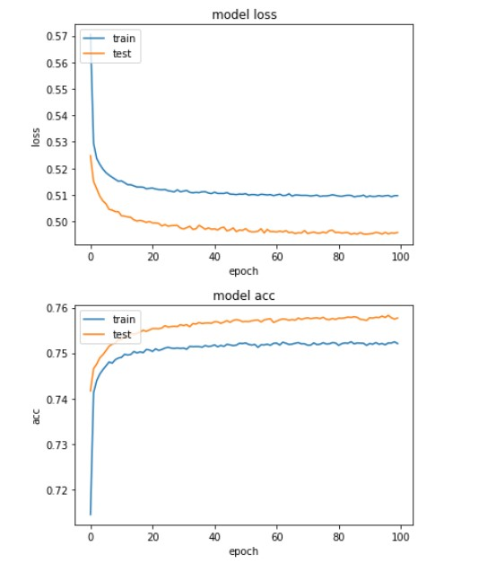
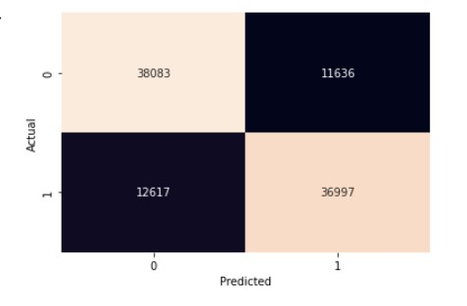
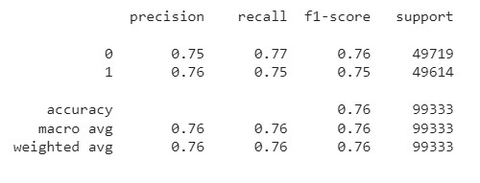
Modèle de réseaux de neurones avec une couche embedding
Accuracy score: 0,76
Loss score: 0,50

Slide 15
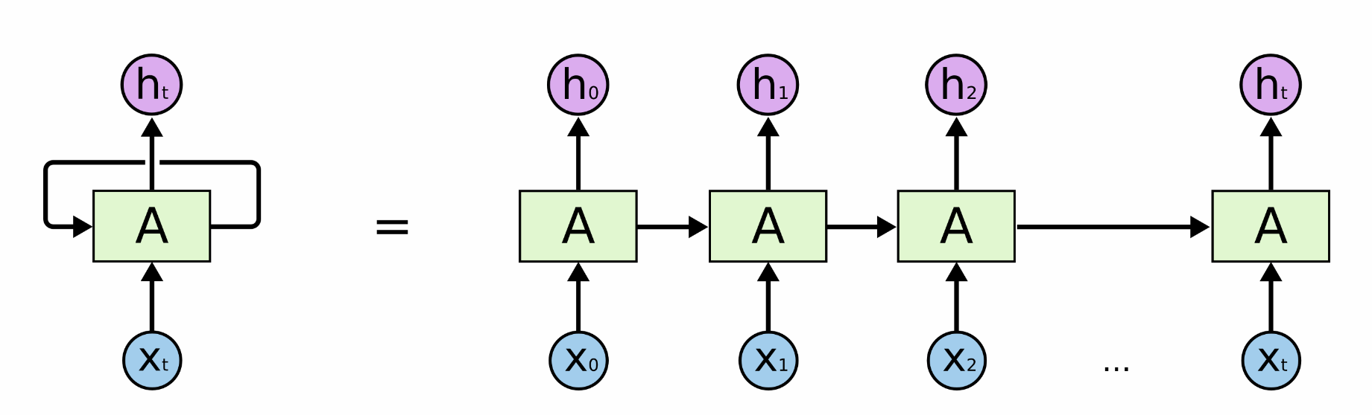
Modèle de réseaux de neurones avec une couche LSTM
Les réseaux de neurones récurrents RNN sont une catégorie de réseaux de neurones dédiée aux traitement des séquences
Ils permettent une meilleure compréhension du contexte
Ils possèdent une mémoire court terme

Slide 16
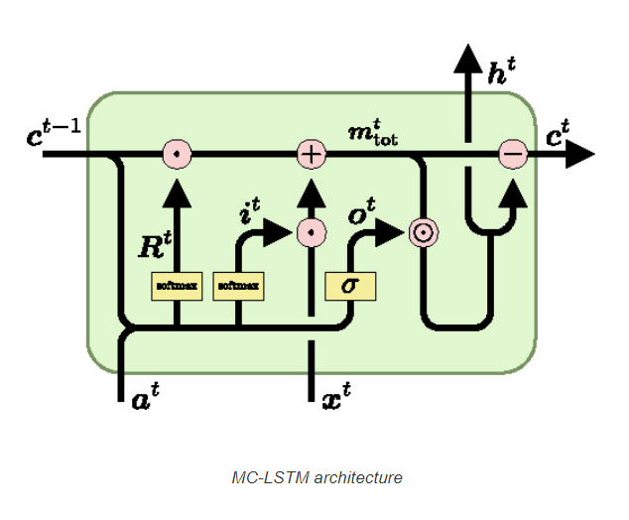
Modèle de réseaux de neurones avec une couche Bidirectional LSTM
On utilisant la rétropropagation du gradient, les RNN peuvent manquer d’efficacité quand il s’agit des longues séquences et le gradient à long terme peut exploser
Perte d’information
Les réseaux LSTM contiennent une mémoire à court terme qui permet de maintenir un état assez longtemps que nécessaire

Slide 17
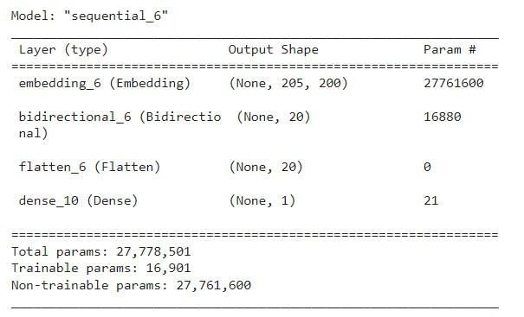
Modèle de réseaux de neurones avec une couche Bidirectional LSTM
Tweets stemmés
Vectorisation Glove
Modèle Keras avec une couche Embedding, une couche Bidirectional LSTM et une couche dense

Slide 18
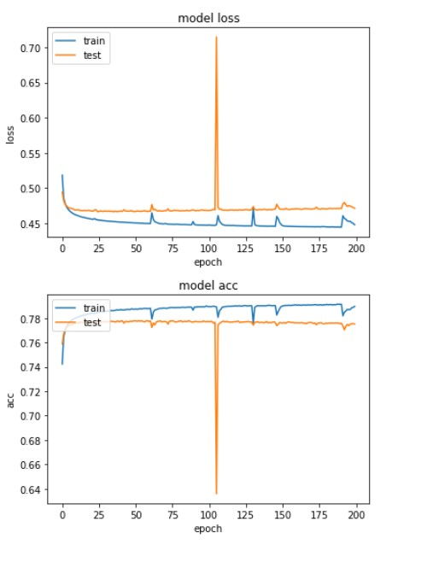
Modèle de réseaux de neurones avec une couche Bidirectional LSTM
Accuracy score : 0,78
Loss score : 0,47

Slide 19
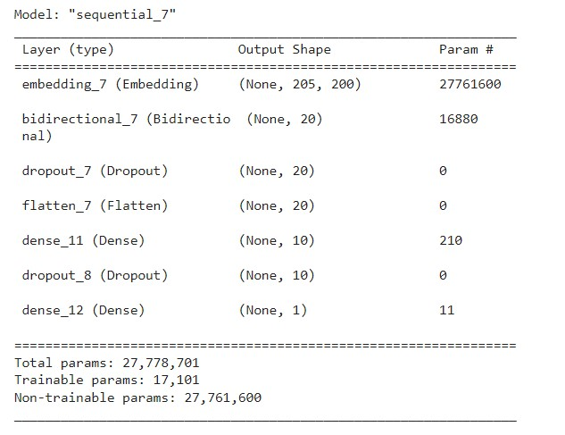
Modèle de réseaux de neurones avec une couche LSTM
Amélioration du modèle:
  Suppression de quelques connexions
  Ajout des couches Dense
Accuracy score: 0,77
Loss score: 0,47

Slide 20
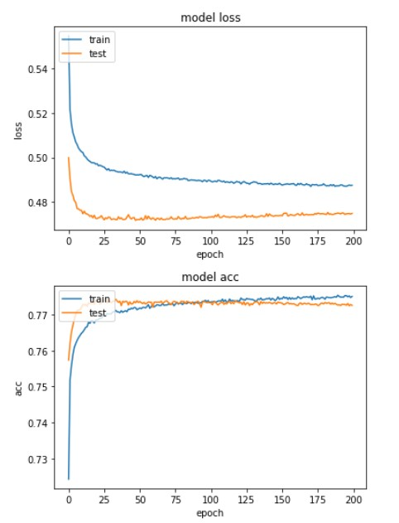
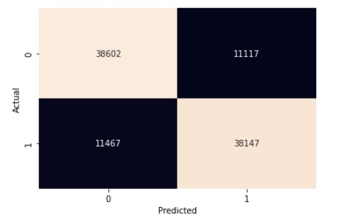
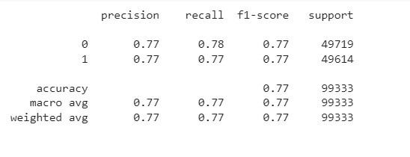
Modèle de réseaux de neurones avec une couche LSTM
Accuracy score: 0,77
Loss score: 0,47

Slide 21
Modèle BERT
En 2018, la filière de l’intelligence artificielle de Google (Google IA) a publié un modèle de Deep Learning pré-entraîné appelé le modèle BERT
C’est un modèle très avancé qui permet une meilleure compréhension de texte
Le modèle BERT regarde la séquence d’une façon bidirectionnelle contrairement au modèles pré-BERT
Il utilise une nouvelle technique appelé Masked LM (MLM) : masquage aléatoire des mots, il masque quelques mots puis il essaie de les prédire

Slide 22
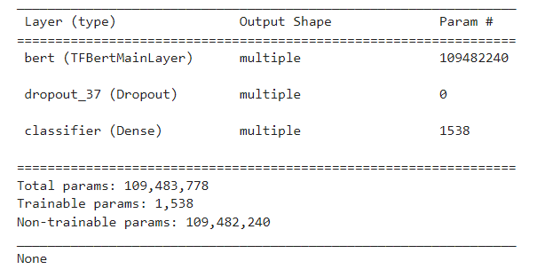
Modèle BERT
On a téléchargé le modèle BERT (bert-case-uncased) puis on a entraîné que la dernière couche du modèle (Dense Layer)
Accuracy score: 0,80
Loss score: 0,45

Slide 23
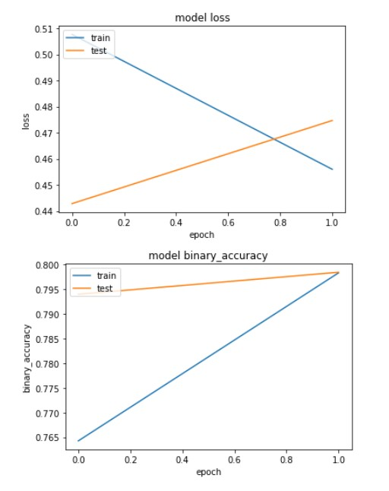
Modèle BERT
On a téléchargé le modèle BERT (bert-base-uncased) puis on a entraîné que la dernière couche du modèle (Dense Layer)
Accuracy score: 0,80
Loss score: 0,47

Slide 24
Comparaison des 3 approches
Column1 | Model_name | Accuracy_score | Learning_time in minutes
0 | Logistic Regression | 0.742 | 0.34
1 | Embedding_lemm_w2v | 0.756 | 11.37
2 | Embedding_lemm_glove | 0.755 | 11.36
3 | Embedding_stem_w2v | 0.754 | 11.37
4 | Embedding_stem_glove | 0.755 | 11.38
5 | Bidirect_lstm_lemm_w2v | 0.772 | 105.01
6 | Bidirect_lstm_lemm_glove | 0.774 | 108.27
7 | Bidirect_lstm_stem_w2v | 0.776 | 105.06
8 | Bidirect_lstm_stem_glove | 0.773 | 104.22
9 | Bert_base_uncased | 0.798 | 107.18

Slide 25
Comparaison des 3 approches
Le Transfert Learning avec BERT donne un meilleur résultat mais il est très couteux en terme de calcul et de mémoire
La régression logistique donne un résultat relativement satisfaisant et elle est moins couteuse que les autres approches
On va choisir pour notre déploiement la régression logistique avec un nettoyage avec lemmatisation et une vectorisation avec word2vec parce qu’elle représente un bon compromis entre coût/précision

Slide 26
Production du modèle sur Azure
Utilisation du Framework Flask pour déployer le modèle en local
Push des fichiers sur GitHub
Création d’une application web sur azure que j’ai appelée tweet-sentiment-api
Déploiement sur Azure sur sa version gratuite
Site web du déploiement: https://tweet-sentiment-api.azurewebsites.net

Slide 27
Livrables
Notebook 1: L’exploration et le traitement des données
Notebook 2: Le modèle simple
Notebook 3: Le modèle avancé avec une couche embedding
Notebook 4: Le modèle avancé avec une couche Bidirectional LSTM
Notebook 5: Bert
Notebook 6: Comparaison des 3 approches
Le code de l’API via Flask
L’article de blog
La présentation

Slide 28
Conclusion
Test de différentes approches: approche simple, avancé et modèle BERT
Test de 2 méthodes de nettoyage : Lemmatisation et Stemming
Test de 2 méthodes de plongement de mots : Word2Vec et Glove
Possibilité de déployer un modèle avancé ou BERT sur la version payante d’Azure
Possibilité d’améliorer le design du site web du déploiement
Il y a d’autres modèles pré-entraînés à tester comme BERTweet qui pourraient donner un résultat intéressant.

